Slide 1
Коллегия комитета по местному самоуправлению, межнациональным
и межконфессиональным отношениям Ленинградской области
ПРЕДСЕДАТЕЛЬ КОМИТЕТА
Л. Бурак

Slide 2
Основной исполнитель: КОМИТЕТ ПО МЕСТНОМУ САМОУПРАВЛЕНИЮ, МЕЖНАЦИОНАЛЬНЫМ И МЕЖКОНФЕССИОНАЛЬНЫМ ОТНОШЕНИЯМ
Государственная программа
«УСТОЙЧИВОЕ ОБЩЕСТВЕННОЕ РАЗВИТИЕ В ЛЕНИНГРАДСКОЙ ОБЛАСТИ»
Соисполнитель: КОМИТЕТ ПО ПЕЧАТИ И СВЯЗЯМ С ОБЩЕСТВЕННОСТЬЮ
Соисполнитель: КОМИТЕТ ПО МОЛОДЕЖНОЙ ПОЛИТИКЕ

Slide 3
Государственная поддержка развития иных форм местного самоуправления
областной закон от 14.12.2012 № 95-оз «О содействии развитию на части территорий муниципальных образований Ленинградской области иных форм местного самоуправления» - закон «о сельских старостах»
областной закон от 15.01.2018 № 3-оз «О содействии участию населения в осуществлении местного самоуправления в иных формах на территориях административных центров и городских поселков муниципальных образований Ленинградской области» - закон «об инициативных комиссиях»

Slide 4
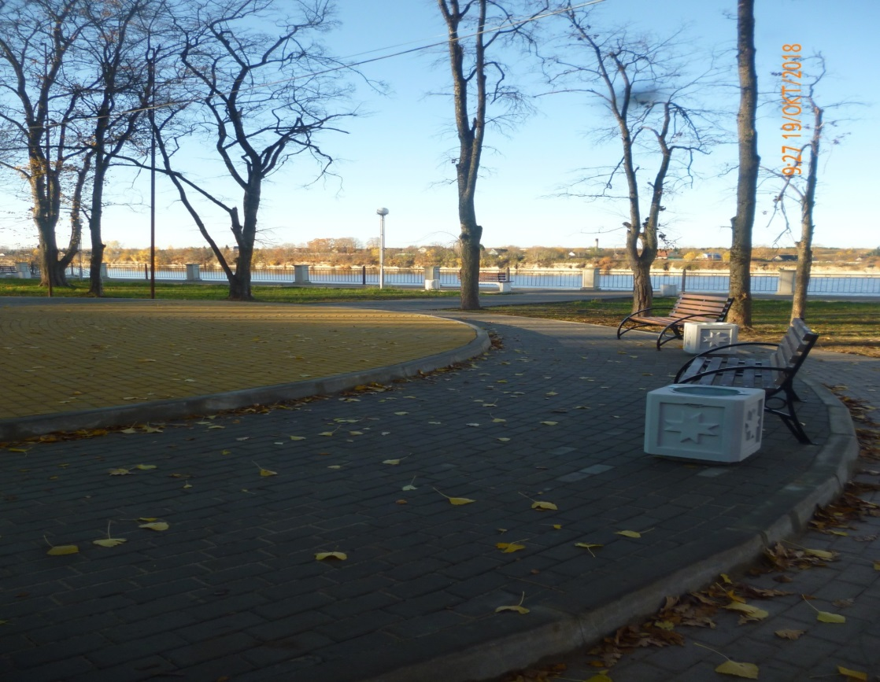
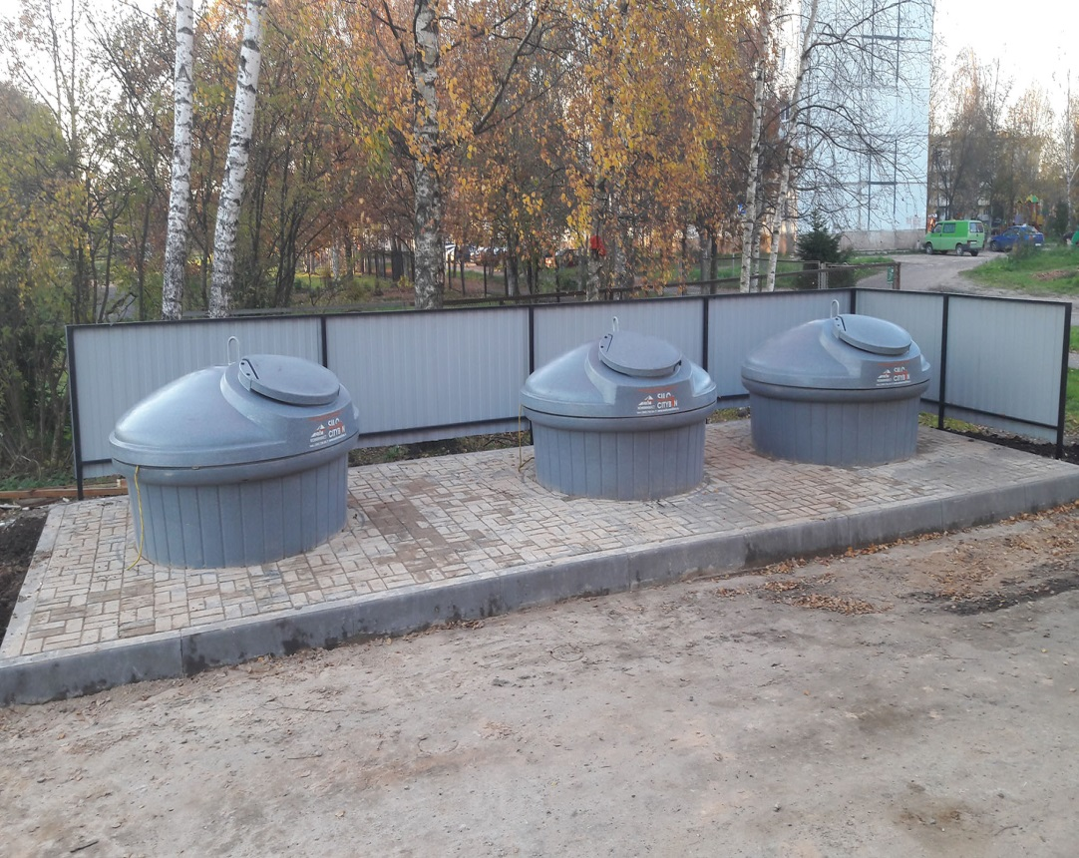
Мероприятия и проекты в рамках областных законов «о сельских старостах» и «об инициативных комиссиях»

Slide 5
Направления мероприятий и проектов
Дорожная сфера
Водоснабжение и водоотведение
Освещение
Противопожарная безопасность
Благоустройство парков,
скверов, придомовых
территорий
Детские и спортивные площадки
ТБО

Slide 6
Реализация закона «о сельских старостах»
Соглашения заключены со 167 поселениями
Реализовано 942 мероприятия на сумму субсидии 201,4 млн руб., 47,5 млн руб. – средства местных бюджетов
Реализация закона «об инициативных комиссиях»
Соглашения заключены со 179 поселениями и ГО
Реализовано 245 проектов на сумму субсидии 232,5 млн руб., 54,6 млн руб. – средства местных бюджетов, 7 млн руб. – вклад граждан и бизнеса

Slide 7

Взамен областного закона от 14.12.2012 № 95-оз (закон «о сельских старостах»)
принят областной закон от 28.12.2018
№ 147-оз «О старостах сельских населенных пунктов Ленинградской области и содействии участию населения в осуществлении местного самоуправления в иных формах на частях территорий муниципальных образований Ленинградской области»

Slide 8
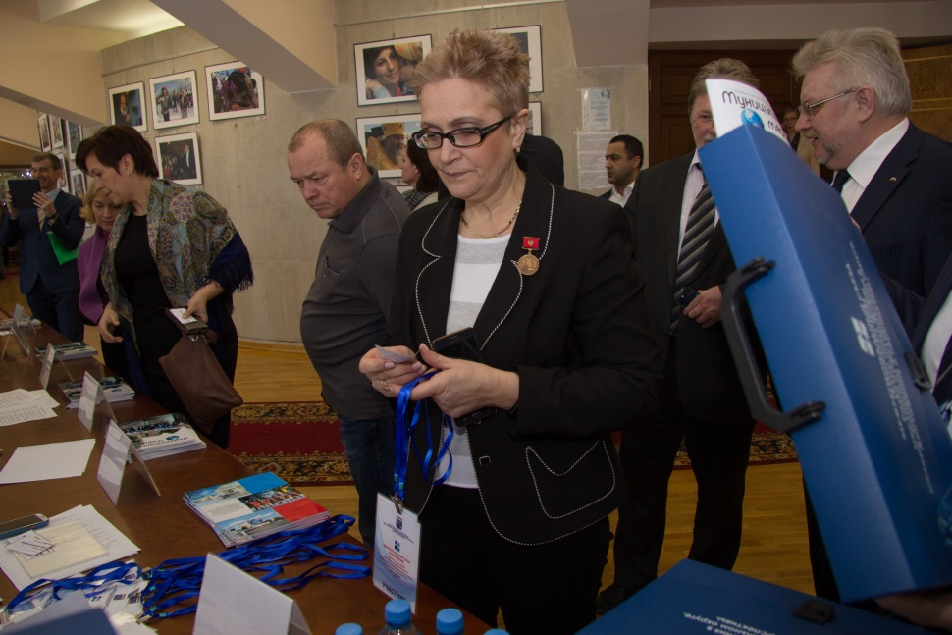
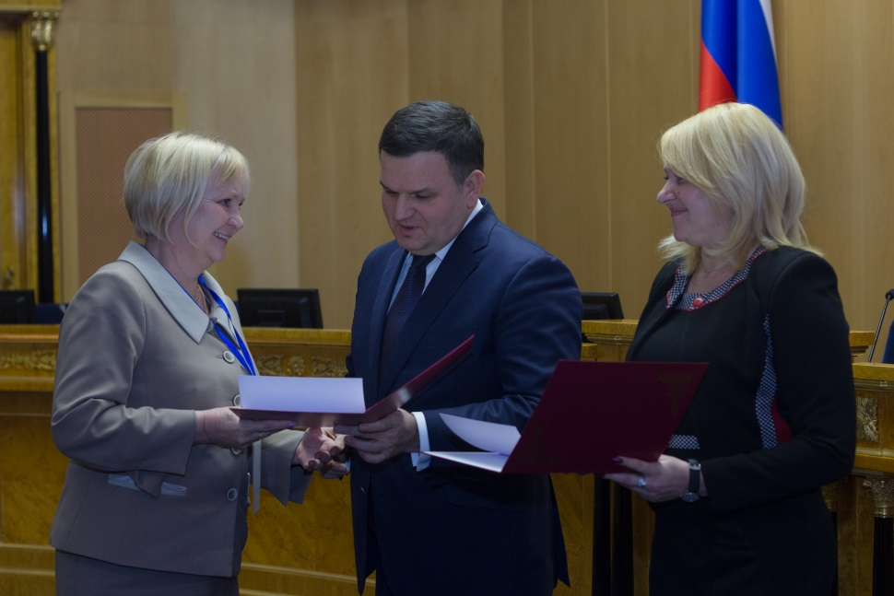
Межрегиональная конференция
«Развитие иных форм местного самоуправления в Северо-Западном федеральном округе. Достижения и перспективы»

Slide 9

Организация и ведение регистра муниципальных правовых актов
По состоянию на 01.01.2019 в регистре содержится
144 355 актов
В 2018 году в регистр включено 18 018 муниципальных актов

Slide 10
Мониторинг проводится в соответствии с Указом Президента РФ от 28.04.2008 № 607
Энергосбережение и повышение энергетической эффективности
Экономическое развитие
1
7
8
9
6
2
3
4
5
Дошкольное образование
Организация муниципального управления
по направлениям
Общее и дополнительное образование
Жилищно-коммунальное хозяйство
Культура
Жилищное строительство
и обеспечение граждан жильем
Физическая культура и спорт

Slide 11
«Рейтинг 47»
Постановлением Губернатора Ленинградской области
от 12.03.2018 № 10-пг утверждены показатели оценки результативности деятельности глав администраций муниципальных районов и городского округа Ленинградской области
«Рейтинг 47»
7
9 +
10 +
6 +
5 +
5 +
= 47 показателей
5 +

Slide 12



Организация повышения квалификации лиц,
замещающих муниципальные должности и должности муниципальной службы в органах местного самоуправления муниципальных образований Ленинградской области
В рамках государственной программы за счет областного бюджета в 2018 году организовано повышение квалификации 250 человек

Slide 13

Развитие системы защиты прав потребителей в Ленинградской области
Обеспечена деятельность
18 информационно-консультационных центров
Разработаны и изданы информационно-справочные материалы по защите прав потребителей
Организованы и проведены обучающие семинары

Slide 14
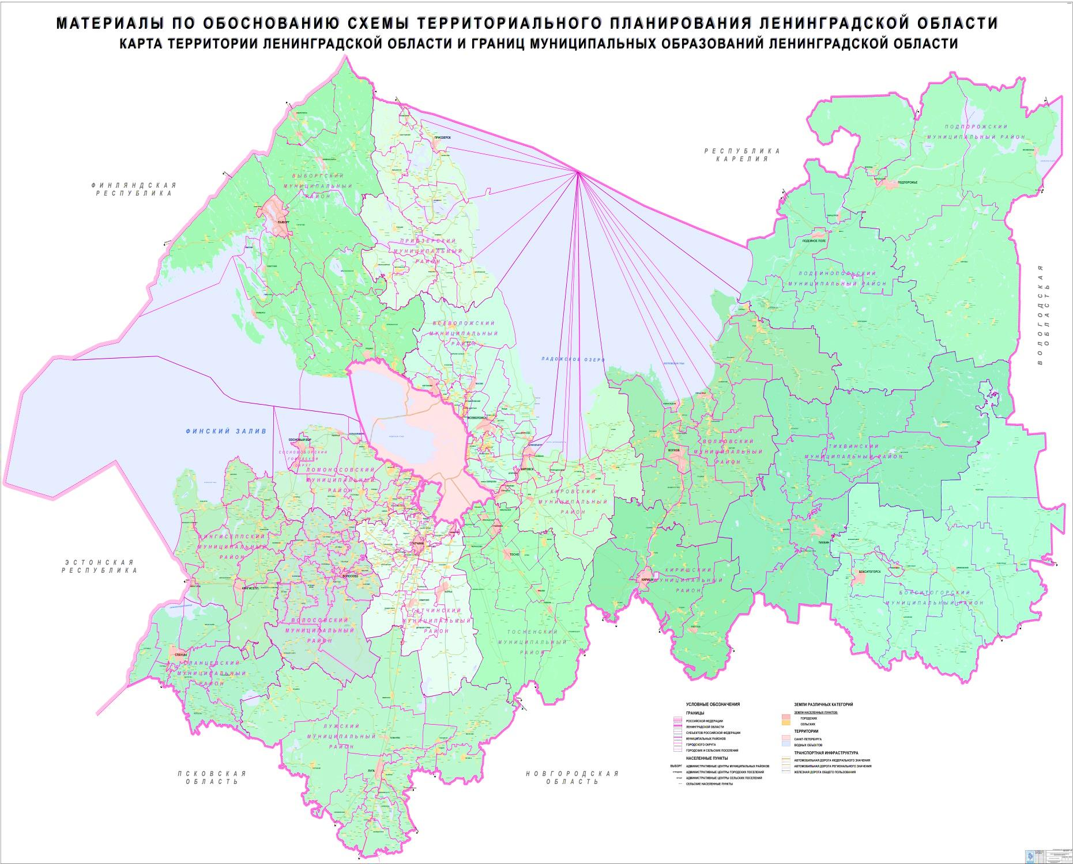
  + направление работы Комитета
  Территориальная организация местного самоуправления

Slide 15
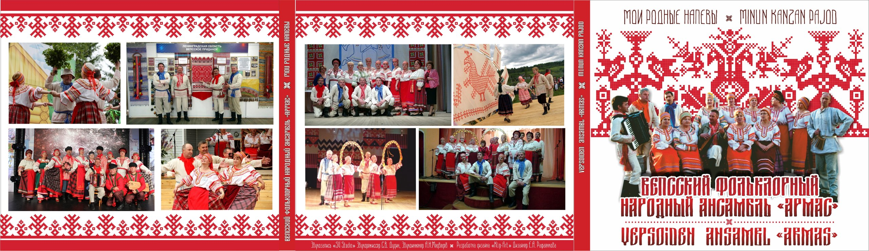
Государственная национальная политика
Работа по направлению ведется в рамках подпрограмм:
«Гармонизация межнациональных и межконфессиональных отношений в Ленинградской области»
«Поддержка этнокультурной самобытности коренных малочисленных народов, проживающих на территории Ленинградской области»

Slide 16
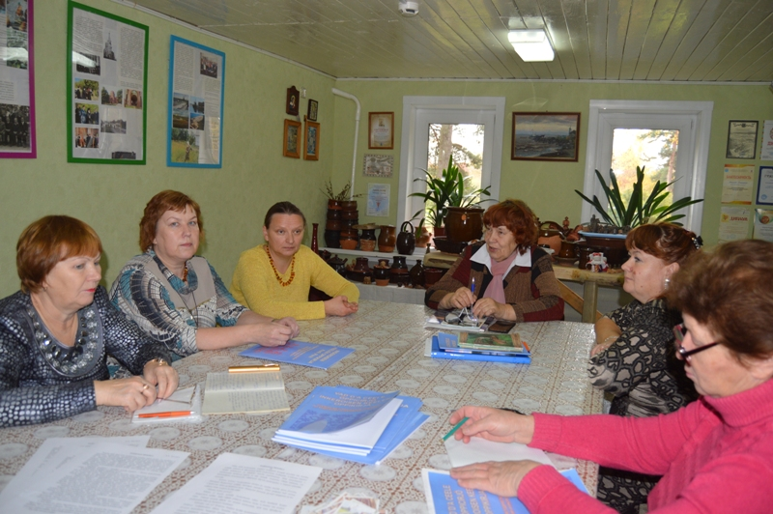
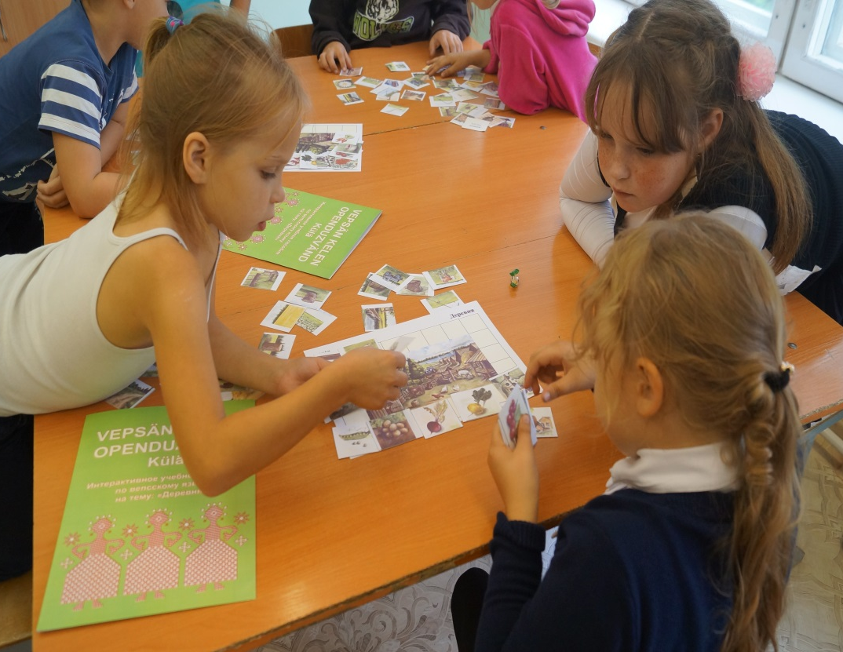
Государственная национальная политика
изучение языков коренных малочисленных народов

Slide 17
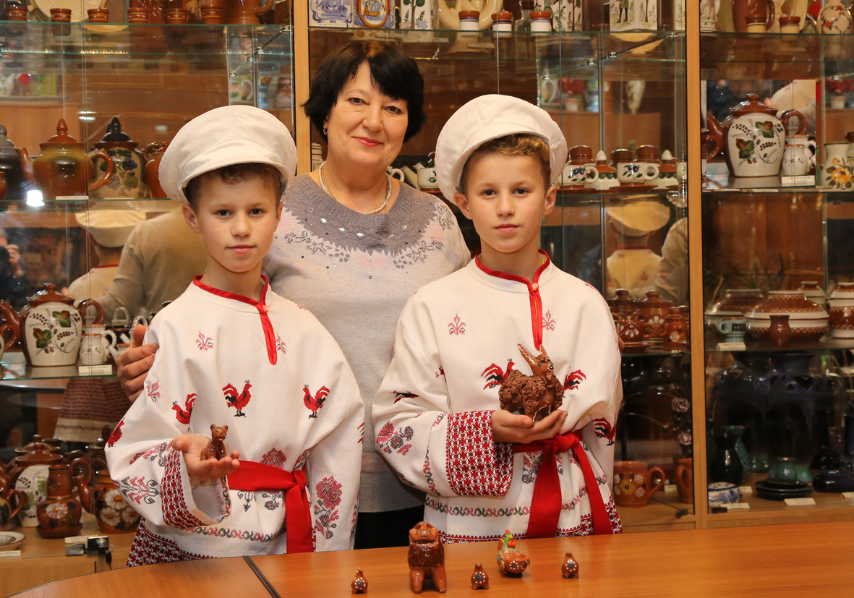
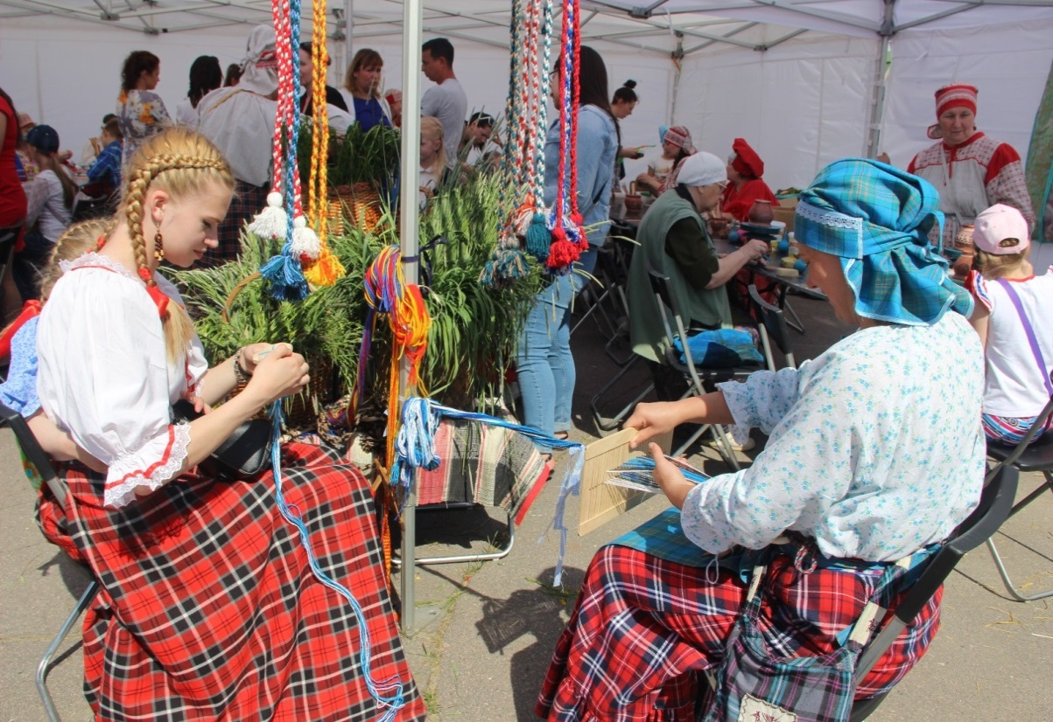
Государственная национальная политика
практические семинары по народным промыслам, мастер-классы

Slide 18
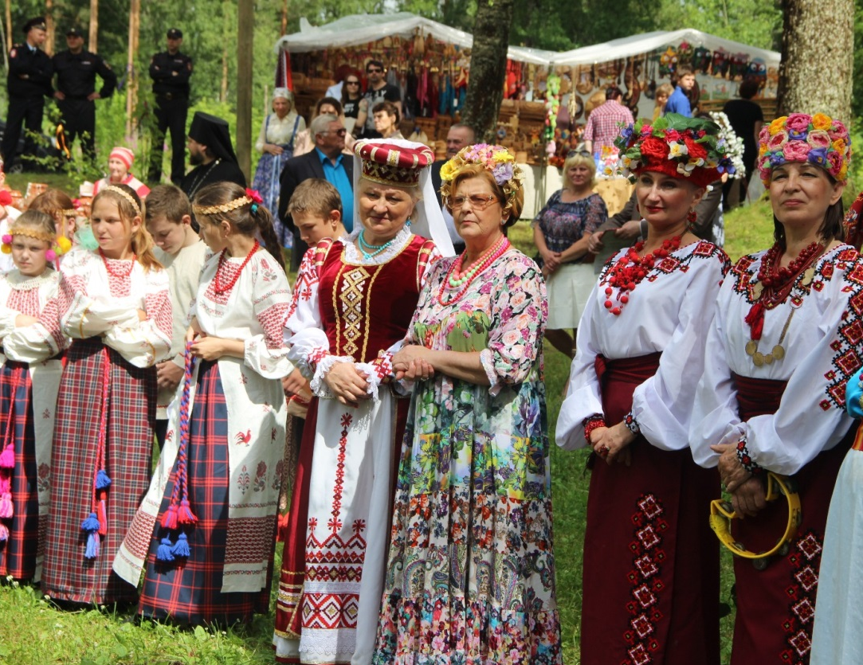
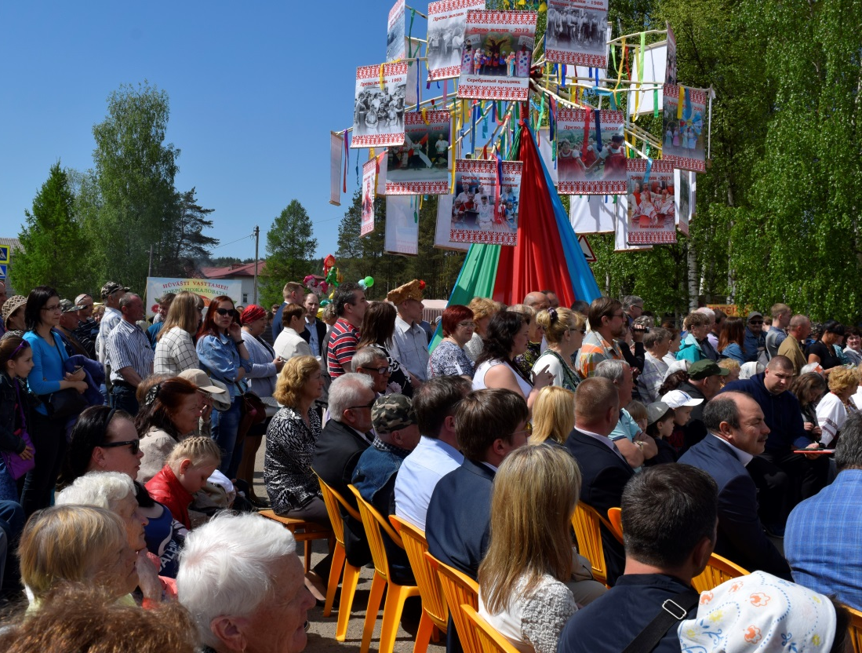
Государственная национальная политика
поддержка национально-культурных некоммерческих организаций коренных малочисленных народов

Slide 19
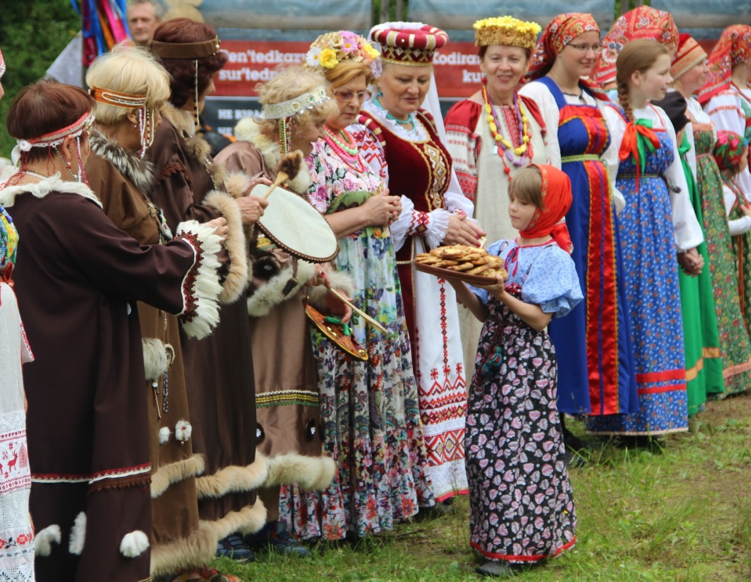
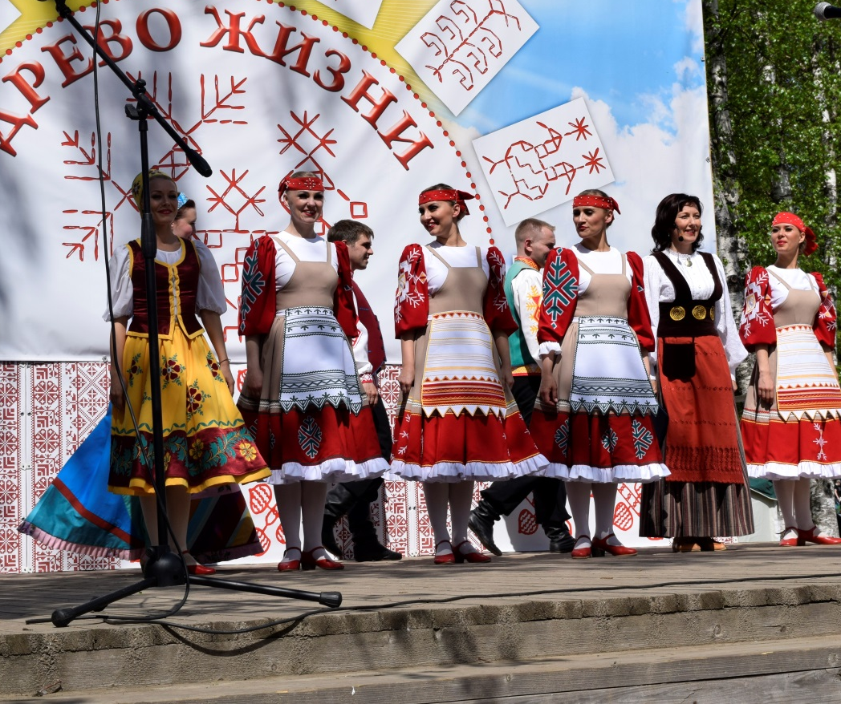
Государственная национальная политика
традиционные народные праздники и фестивали

Slide 20
Государственная национальная политика
вепсский фольклорный ансамбль «Армас»

Slide 21

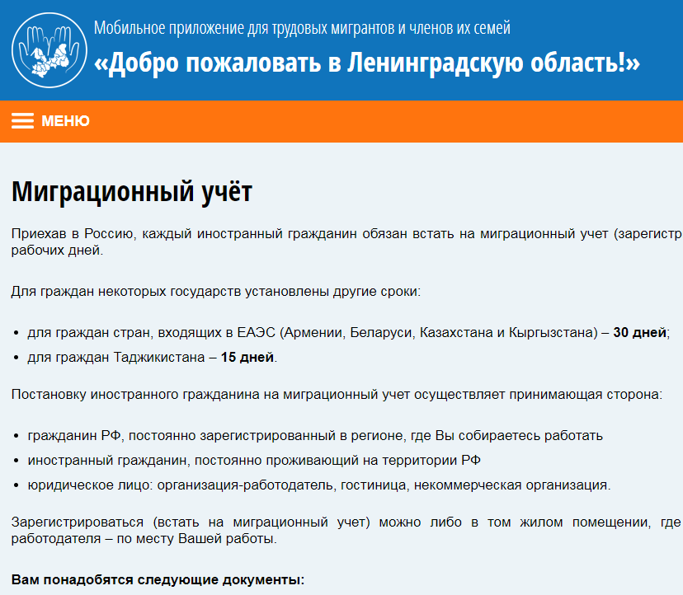
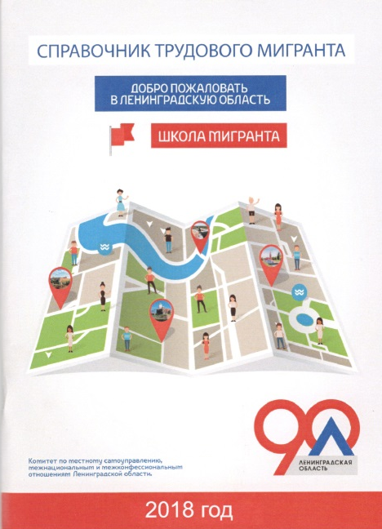
Государственная национальная политика

Slide 22

Государственная национальная политика
Фундаментальные принципы построения системы мониторинга этноконфессиональной сферы
ПРИНЦИП
одновременного построения
и функционирования системы мониторинга:
По вертикали
через единую федеральную систему мониторинга ФАДН России, единые методические рекомендации, единые объекты и субъекты мониторинга, единые целевые показатели и индикаторы
По горизонтали
через органы исполнительной власти Ленинградской области, областные общественные организации, научные учреждения, коллегиальные органы
ПРИНЦИП
постоянного развития и совершенство-вания системы мониторинга

Slide 23

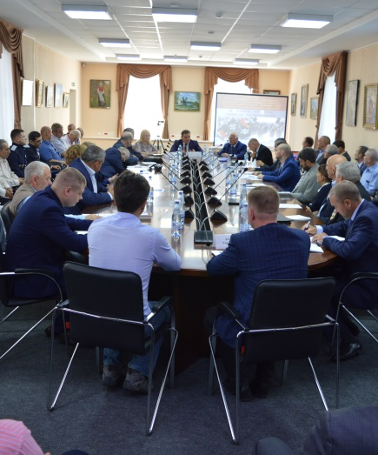
Государственная национальная политика
Мероприятия, направленные на противодействие терроризму

Slide 24
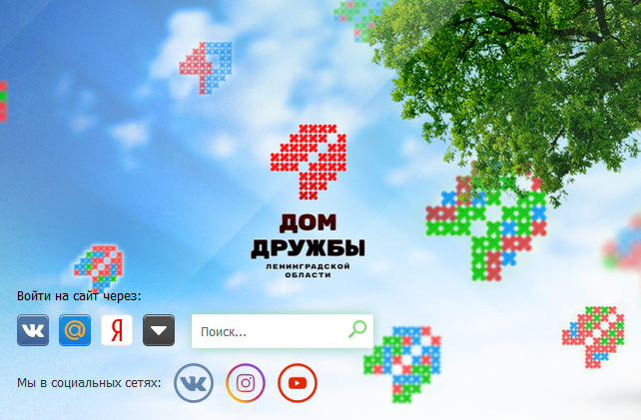
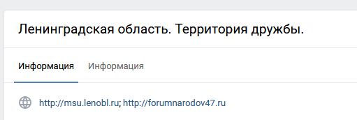
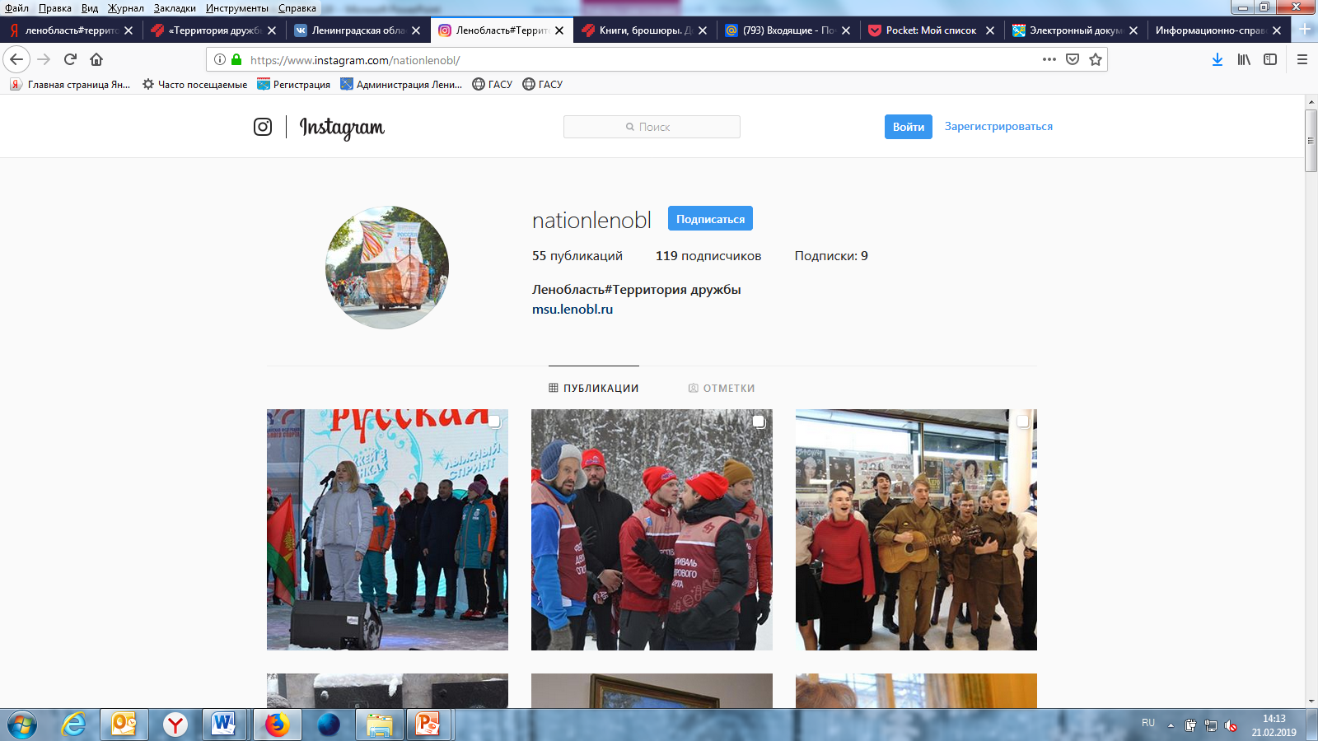
Государственная национальная политика
Информация о событиях размещается на портале Дома Дружбы, в группах социальных сетей Вконтакте, Facebook, фото – на странице в Instagram

Slide 25

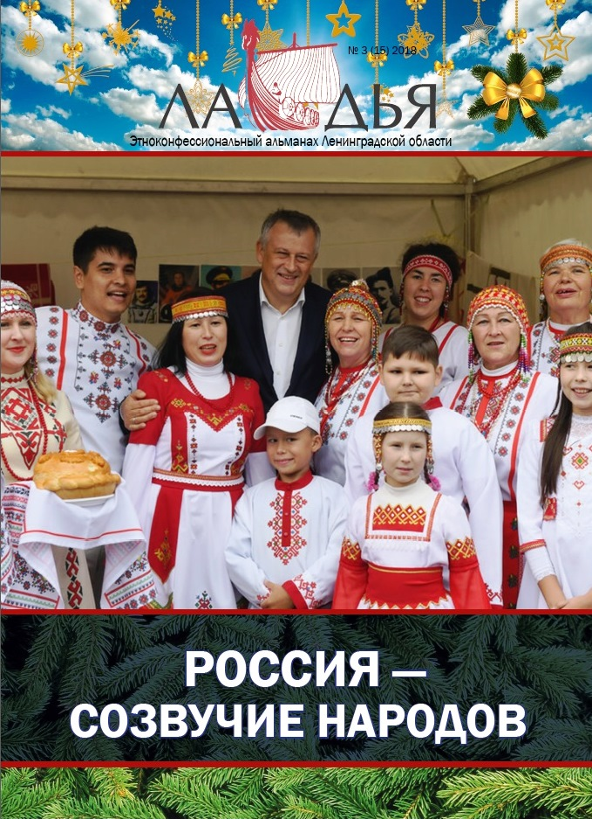
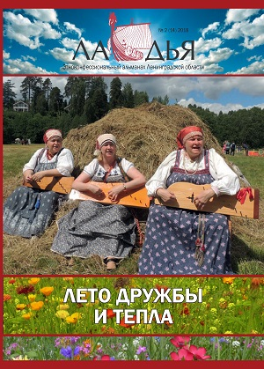
Государственная национальная политика
Альманах «Ладья»

Slide 26
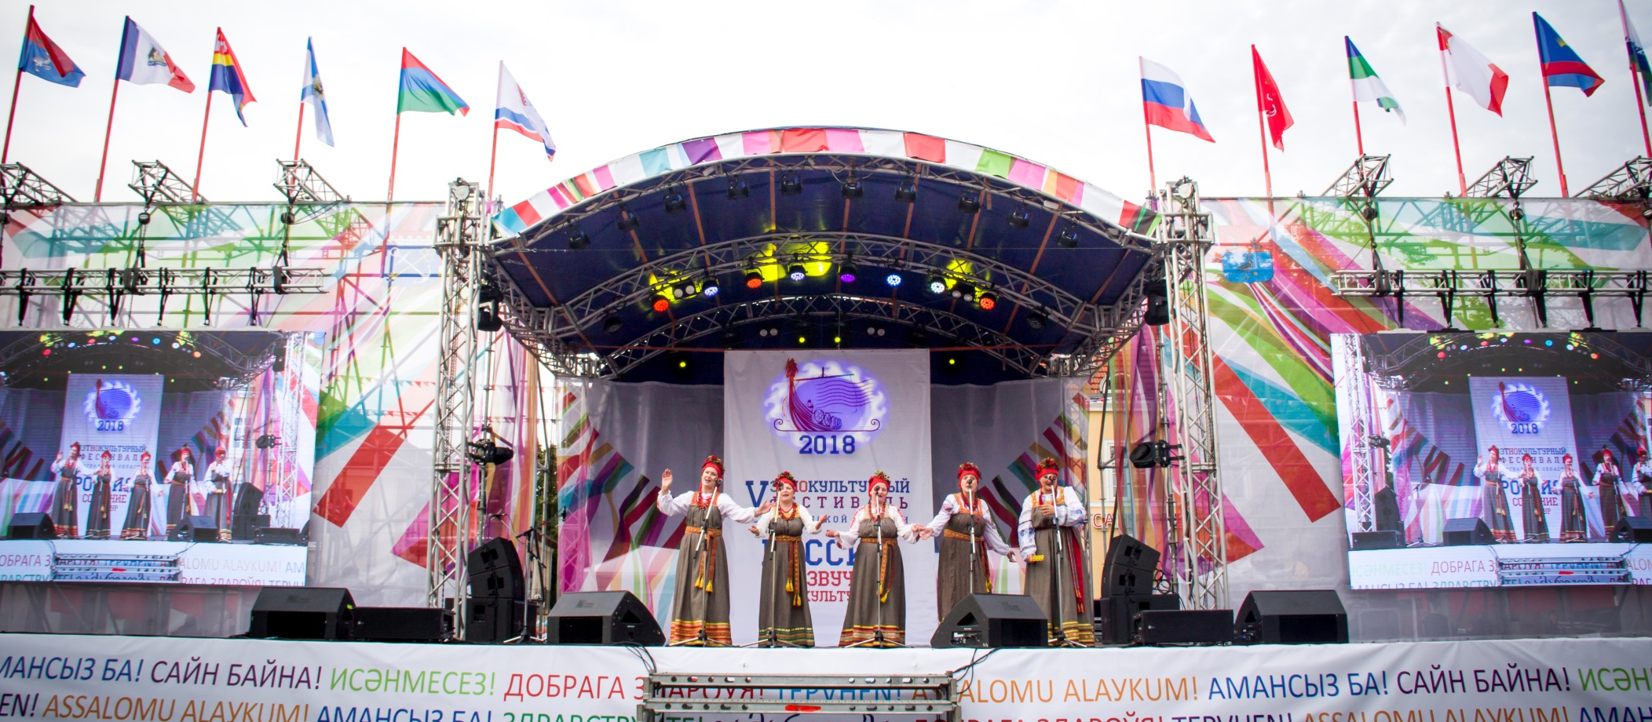
Государственная национальная политика
V этнокультурный фестиваль Ленинградской области
«Россия - созвучие культур»

Slide 27
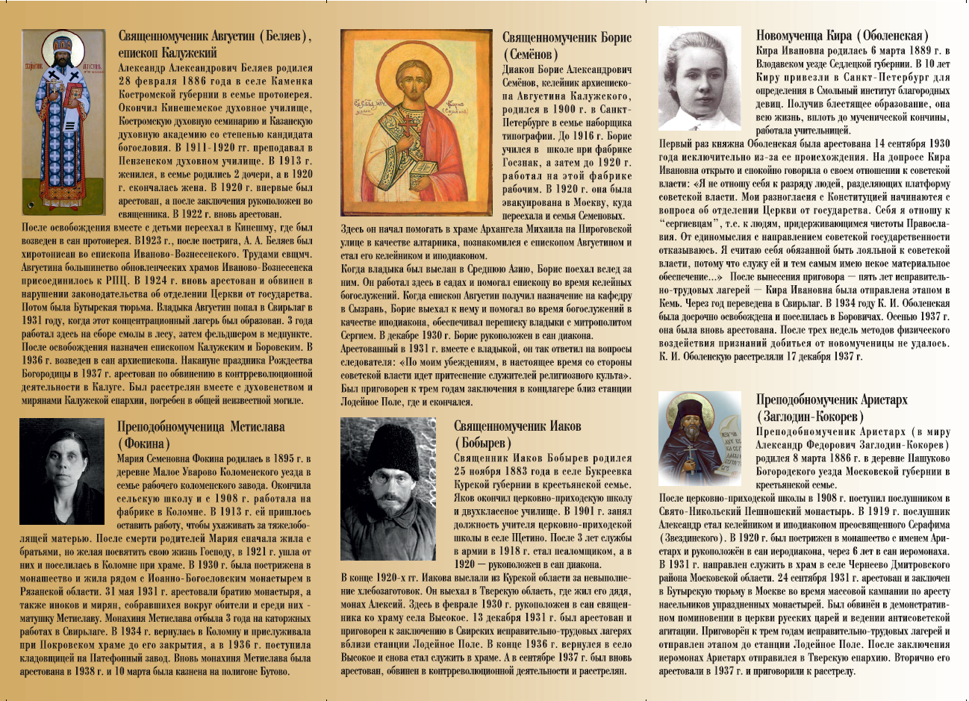
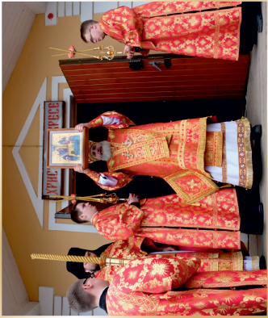
Государственная национальная политика
проект «Свирские новомученики»

Slide 28
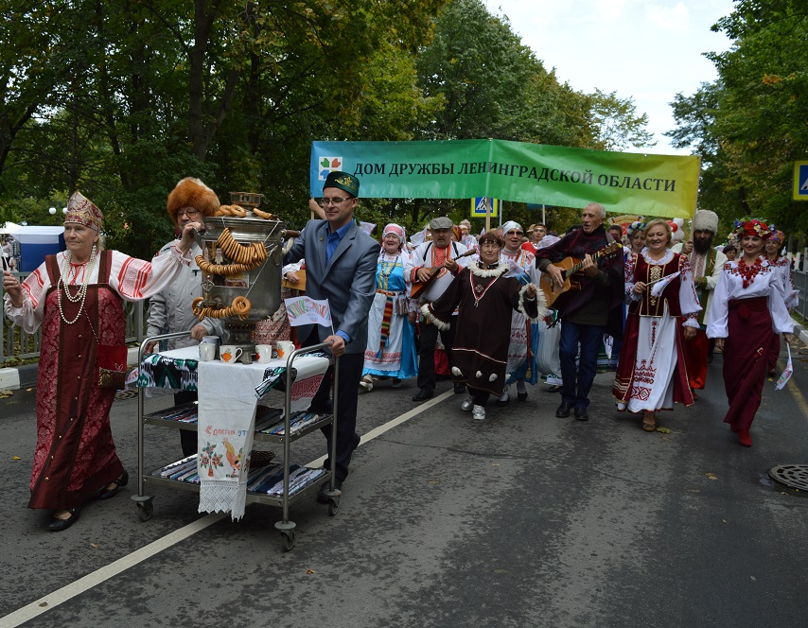
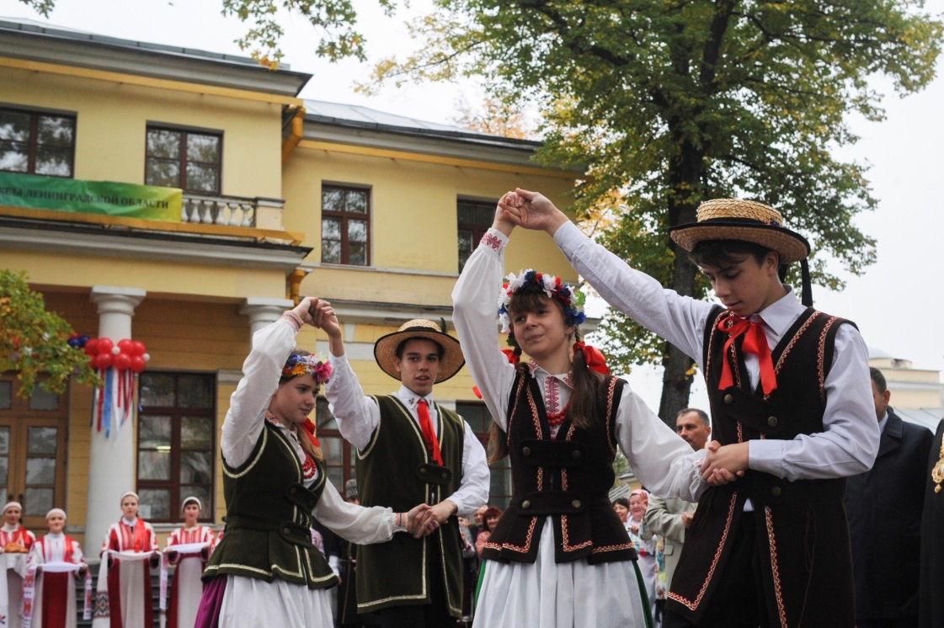
Государственная национальная политика
Дом дружбы Ленинградской области

Slide 29
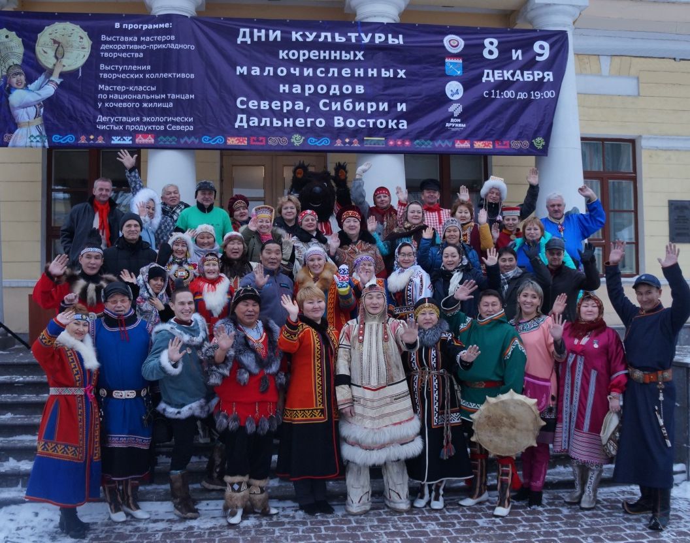
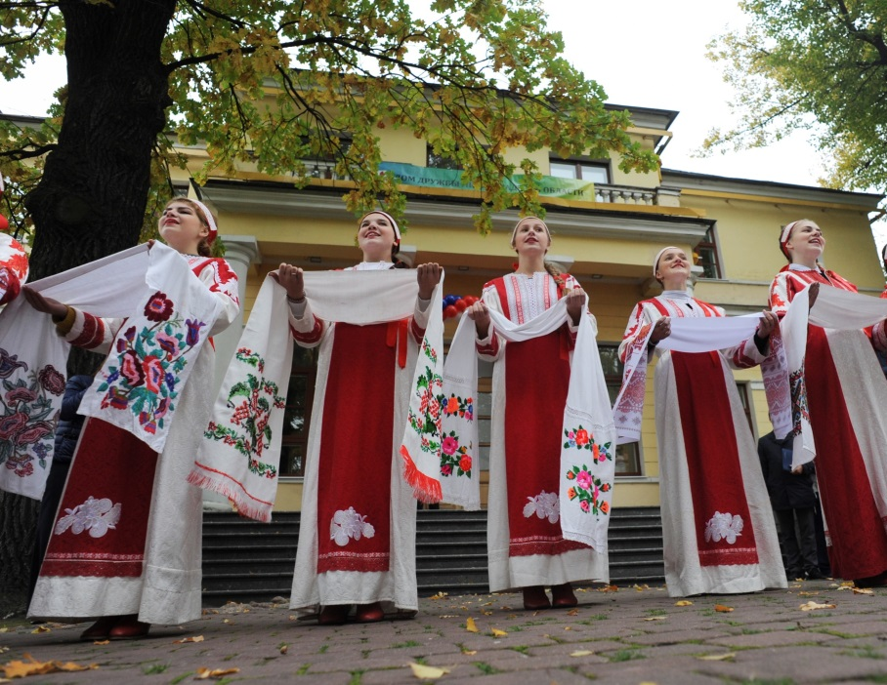
Государственная национальная политика
Дом дружбы Ленинградской области

Slide 30
Спасибо за внимание

